Slide 1
Звіт до лабораторної роботи №3
Підготував: Шмигельський Давид

Slide 2
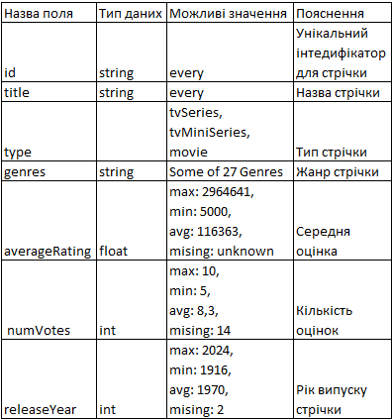
Завдання 1. Вивчення даних
Опис: набір даних містить детальну інформацію про фільми.
Розмірність даних: 7 стовпців на 6056 рядків.

Slide 3
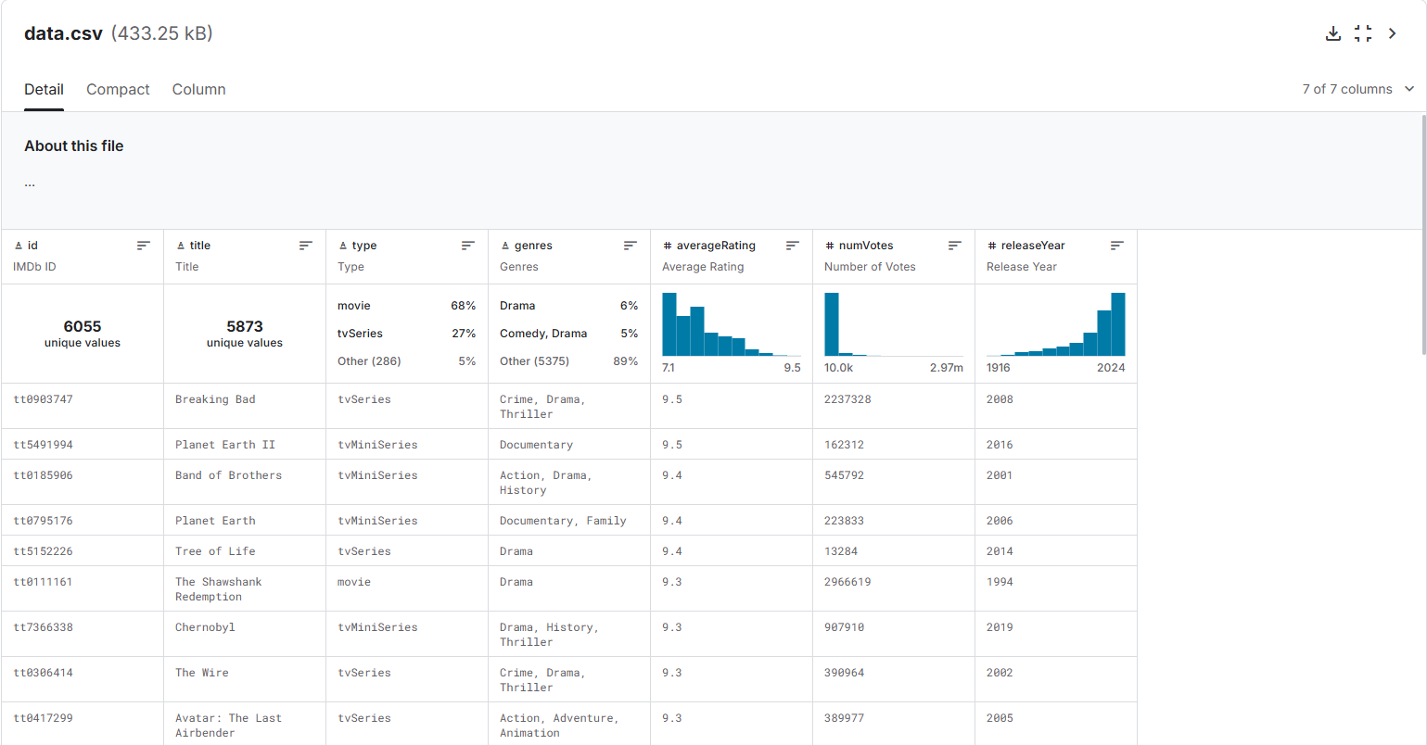

Slide 4
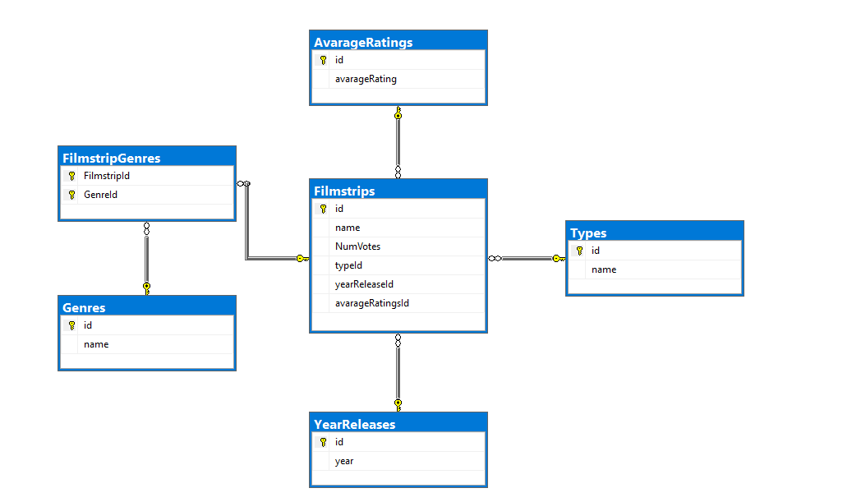
Завдання 2. Нормалізація даних

Slide 5
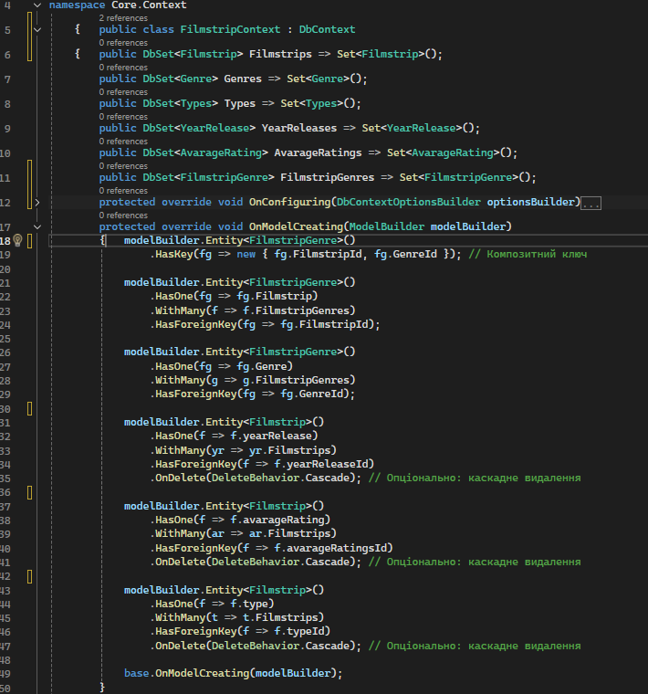
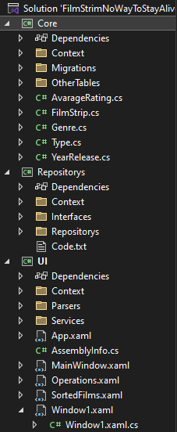
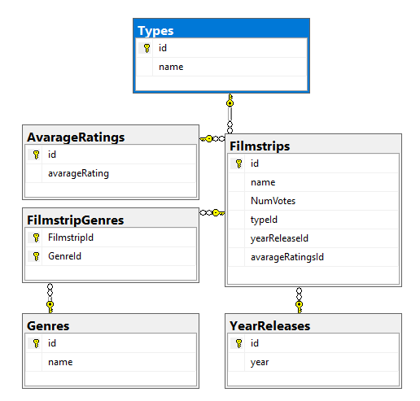
Завдання 3. ORM + EF Code First + БД
Зв’язки між класами такі ж як і в таблицях БД

Slide 6
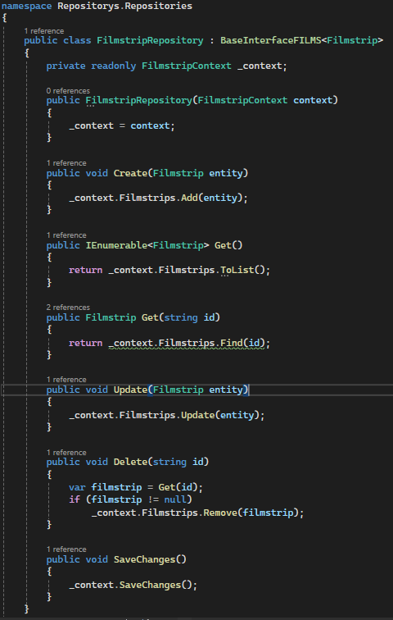
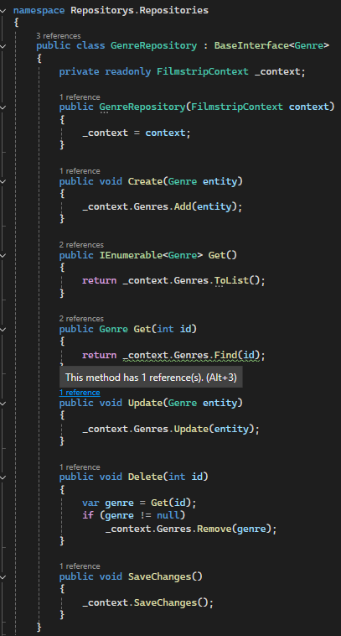
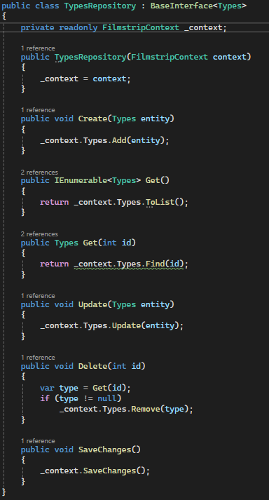

Slide 7
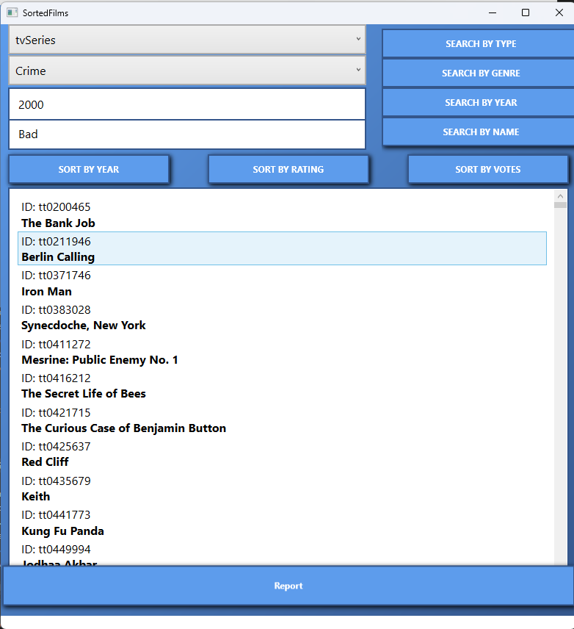
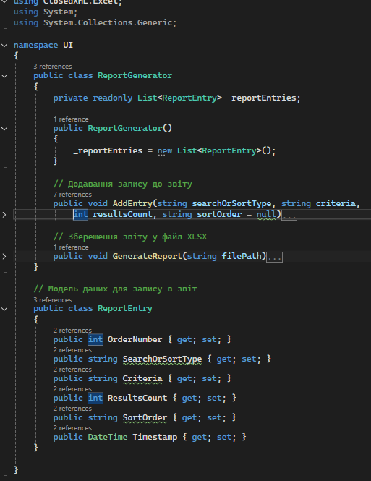
Завдання 4. Звіт

Slide 8
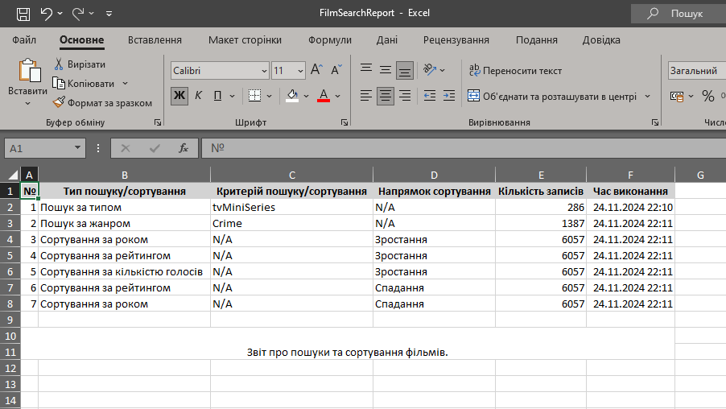
Генерація звіту

Slide 9
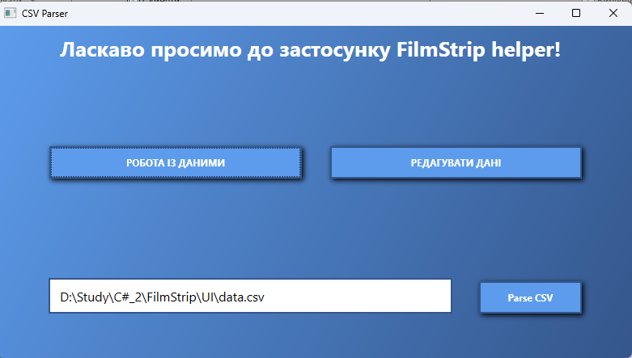
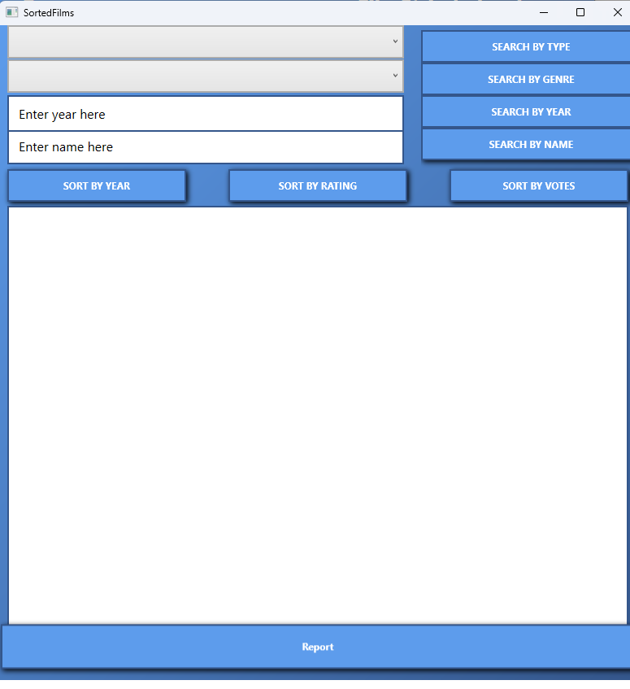
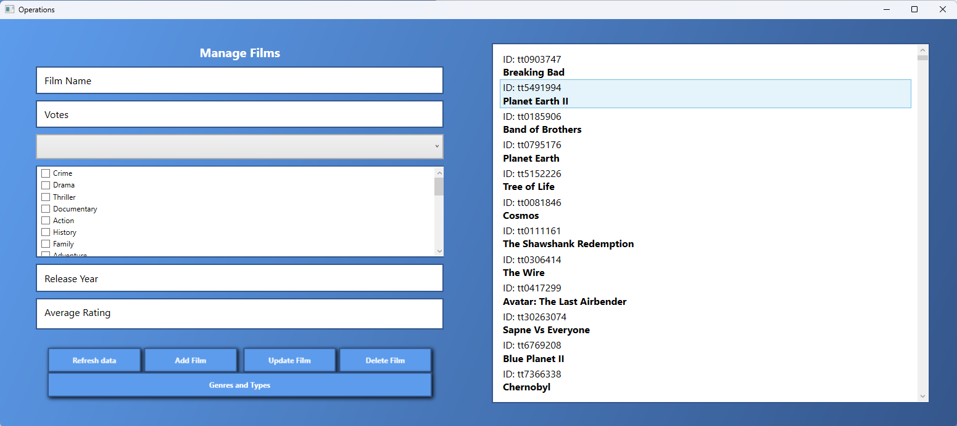
UI

Slide 10
Дякую за увагу!

